Slide 1
E-BELGE UYGULAMALARI

Slide 2
YASAL MEVZUAT
19.10.2019 tarihli ve 30923 sayılı Resmi Gazete’de yayımlanan 509 Sıra No.lu Vergi Usul Kanunu Genel Tebliği ile;
e-Fatura uygulamasına geçme zorunluluğu bulunan mükelleflerimizin aynı zamanda e-Arşiv Fatura uygulamasına da geçmek zorunda olduğuna ilişkin düzenleme yapılmıştır.
Vergi Mükellefi (Nihai Tüketici) olmayan mükelleflerce, 1/1/2020 tarihinden itibaren düzenlenecek faturaların, vergiler dahil toplam tutarının 30 Bin TL’yi (vergi mükelleflerine düzenlenenler açısından vergiler dahil toplam tutarı 5 Bin TL’yi) aşması halinde, söz konusu faturaların, “e-Arşiv Fatura” olarak Başkanlıkça sunulan e-Belge düzenleme portalı üzerinden düzenlenmesi zorunlu hale getirilmiştir.

Slide 3
Uygulamada Faturayı nasıl keseceğiz ?
Test ortamında portal kullanıma açıldı. Denemek için giriş yapabiliyorsunuz. Merak etmeyin son derece kolay. Yakın zamanda Gib Mobil ile cep telefonunuzdan da fatura düzenleyebileceksiniz.( Ek hiç bir maliyet olmayacak)
1. https://earsivportaltest.efatura.gov.tr/login.jsp
sayfasına girmeniz gerekiyor.

Slide 4
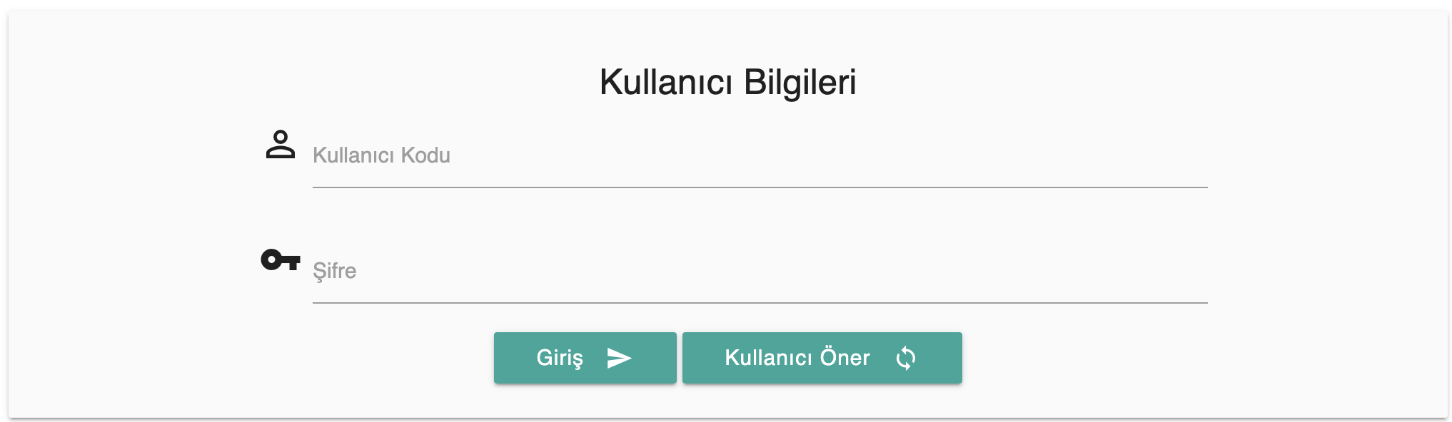
2. Sayfaya girdiğinizde denemek için giriş yapmak üzere karşınıza bu ekran geliyor.

Slide 5
3. e-Arşiv Portalı hakkında fikir vermek amacı ile oluşturulan Test Uygulamasına giriş yapmak için;
Kullanıcı Öner butonuna tıklayın.
Örnek bir Kullanıcı Adı ve Şifre’nin oluşturulmasını bekleyin.
Giriş butonuna tıklayarak sisteme giriş yapın.

Slide 6
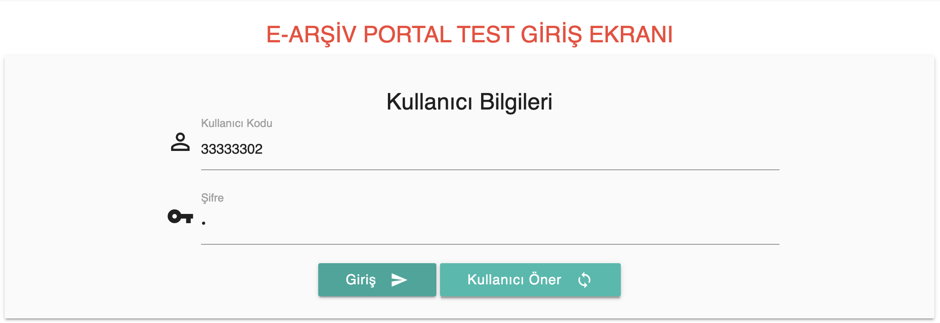

Slide 7
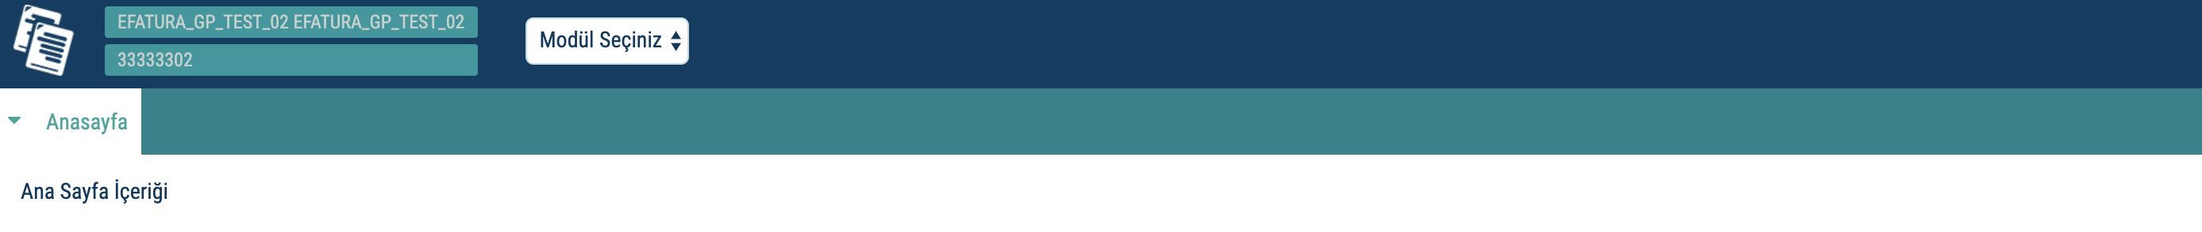
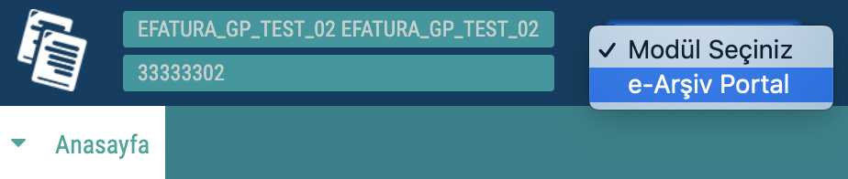
4-Girdiğinizde karşınıza boş bir sayfa çıkıyor. Sadece yukarıdaki alandan modül seçebiliyorsunuz.

Slide 8
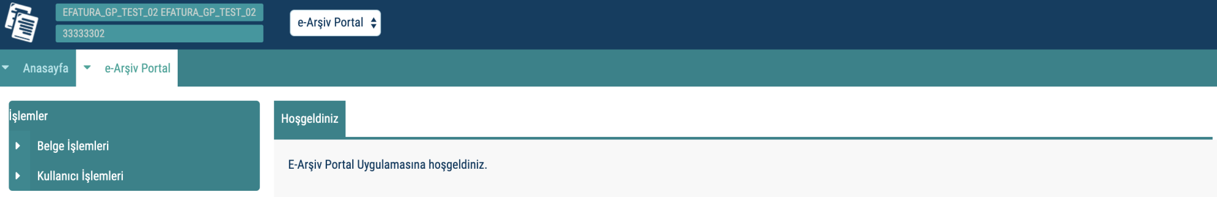
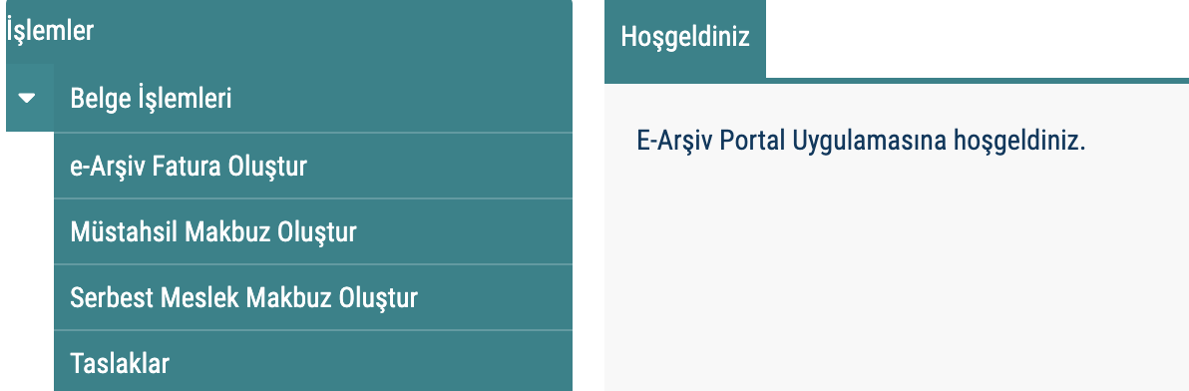
5-E-Arşiv Portala girdikten sonra aşağıdaki ekran karşınıza çıkıyor,
E-Belge işlemlerin seçiyorsunuz.

Slide 9
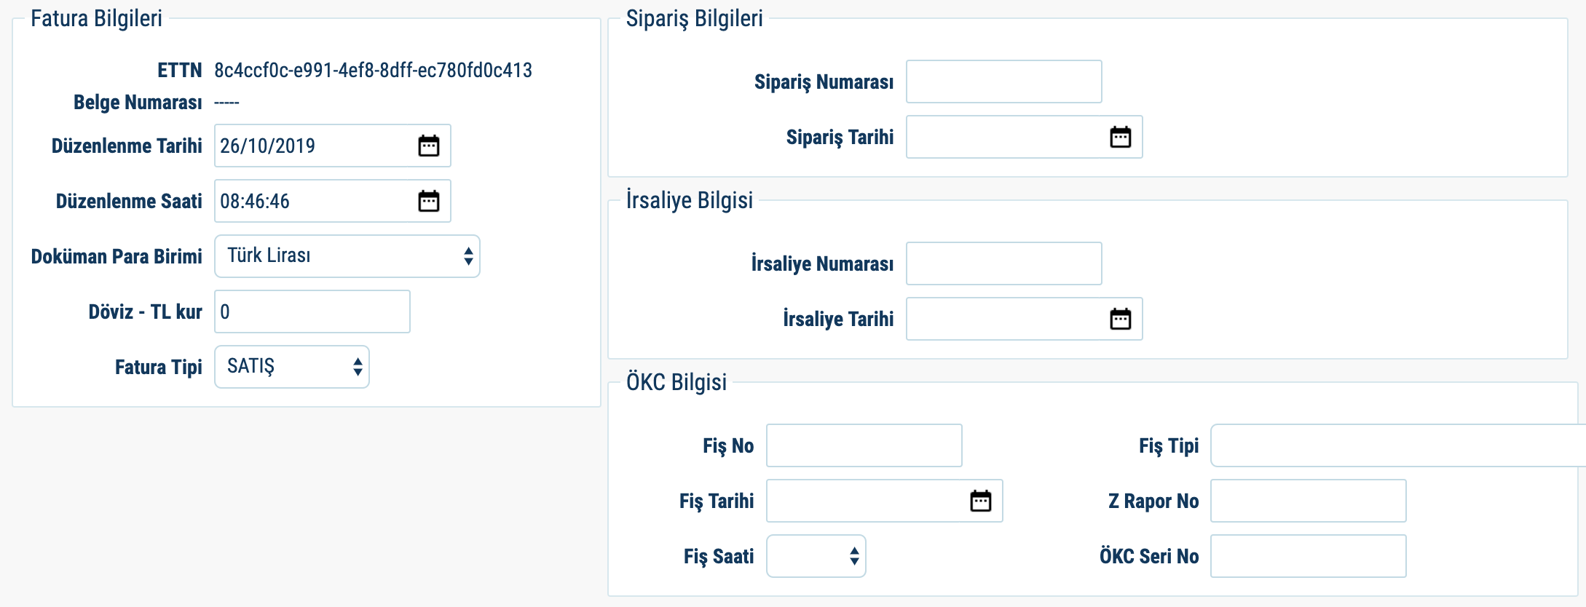
6- Fatura Bilgileri Artık Fatura kesmeye başlayabiliriz. E-Arşiv Faturaya bastığınızda aşağıdaki ekranlar geliyor.

Slide 10
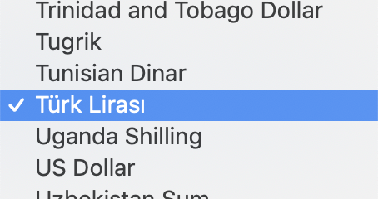
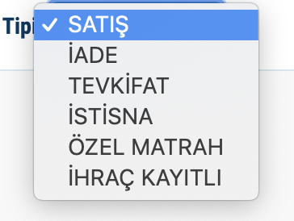
Döviz Cinsi ve Fatura Tipi seçebiliyorsunuz
ÖNEMLİ NOT:
Dövizli fatura keseceğimiz zaman kuru kendimiz yazıyoruz.

Slide 11
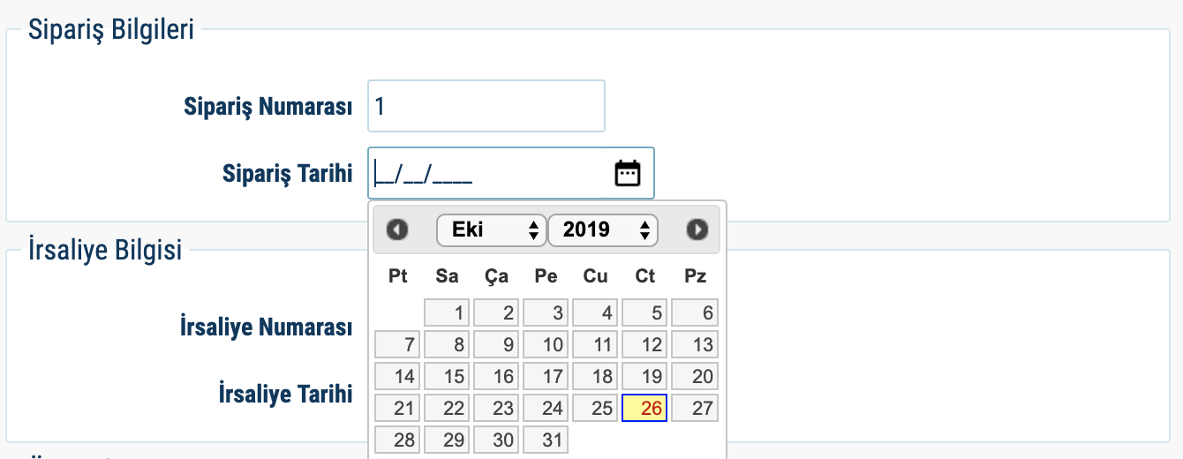
7-Sipariş Bilgileri bölümü boş geçebilirsiniz denemek için 1 yazdım. Eğer zaten bir hizmet satışı yapıyorsanız irsaliye bölümü sizi ilgilendirmiyor.

Slide 12
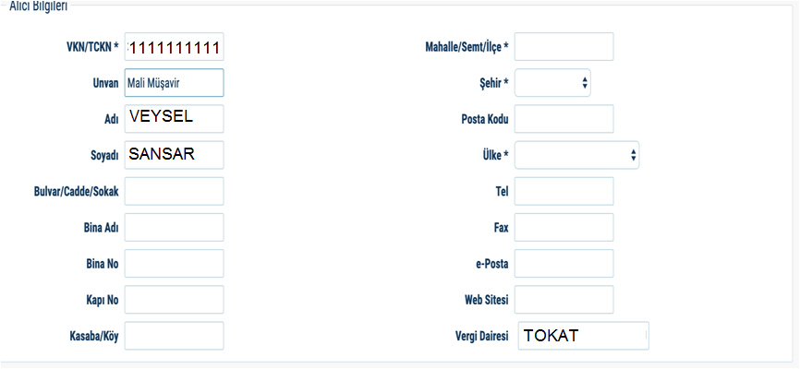
8-Alıcı Bilgileri- Fatura keseceğiniz kişinin T.C. Numarasını yazdığınızda karşı tarafın bilgileri ve vergi dairesi kendiliğinden geliyor.

Slide 13
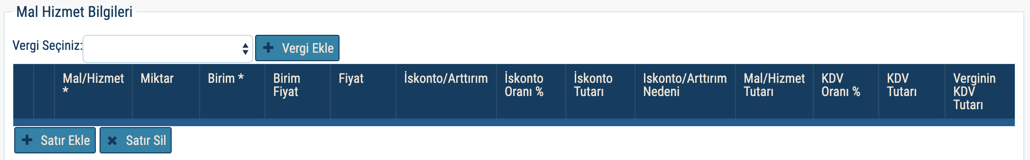
9. Mal ve Hizmet Bilgileri. Bu alanda satır ekle diyerek ilerliyoruz. Burada ekranın biraz toparlanması gerekli, vergileri seçtiğinizde sayfaya sığmıyor, yanlara doğru kayıyor ve gözükmüyor. Mesela Ülkeyi seçmeyi unutunca geri dönemiyorsunuz baştan girmeniz gerekiyor v.b.Ayrıca şu an için katma değer vergisi ve oranlarını ben göremedim. Faturanızın birimi v.b. hususlar bu ekranda seçilebiliyor.
Vergi Alanından Fatura üzerinde olması gereken vergiyi seçiyorsunuz.

Slide 14
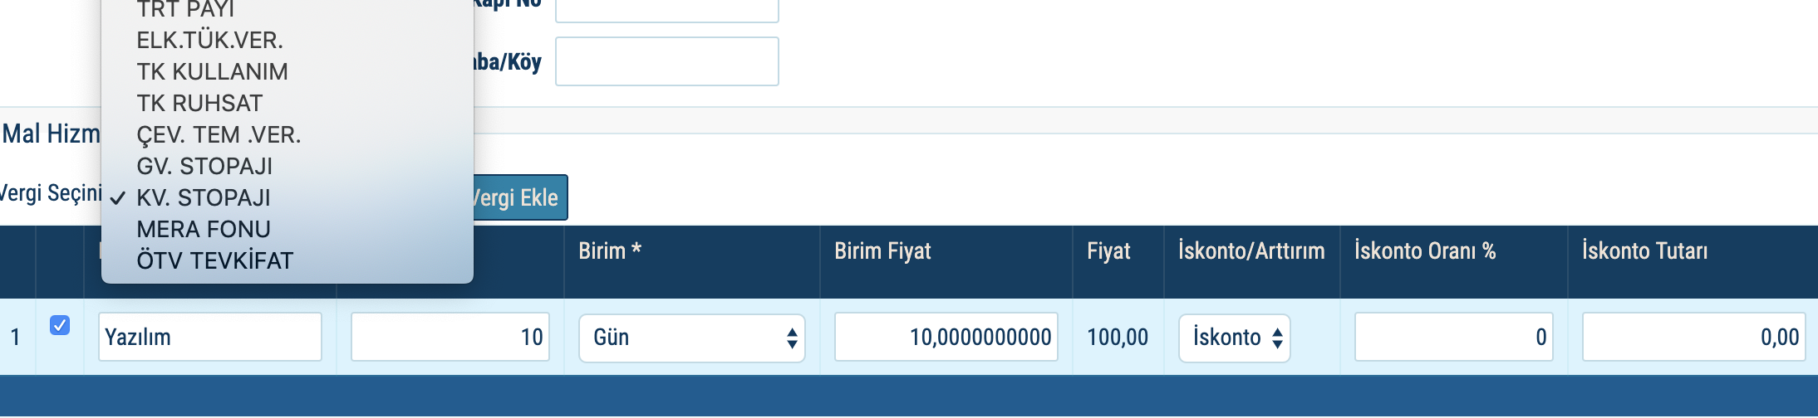
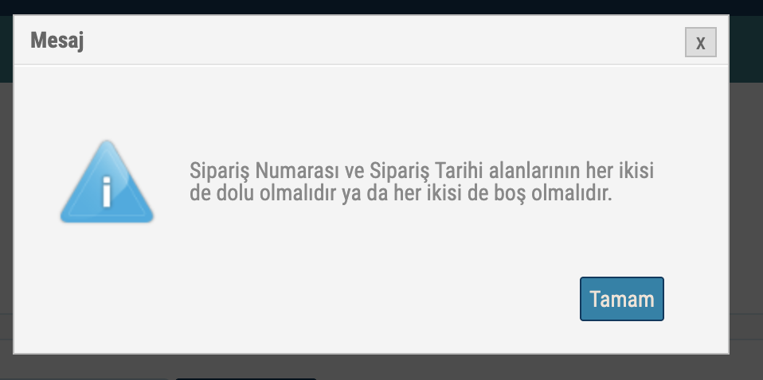
Şu an için katma değer vergisini göremedim. Sayfanın üstünde fatura tipi satış aşağıda ise kdv yi seçeceğiz sistem tamamlandığında
Şu an için katma değer vergisini göremedim. Sayfanın üstünde fatura tipi satış aşağıda ise kdv yi seçeceğiz sistem tamamlandığında
Şu an için katma değer vergisini göremedim. Sayfanın üstünde fatura tipi satış aşağıda ise kdv yi seçeceğiz sistem tamamlandığında
Bu hatayı aldığınızda silmek için tekrar yukarı dönemiyorsunuz.
Şu an için katma değer vergisini göremedim. Sayfanın üstünde fatura tipi satış aşağıda ise kdv yi seçeceğiz sistem tamamlandığında
Bu hatayı aldığınızda silmek için tekrar yukarı dönemiyorsunuz.

Slide 15
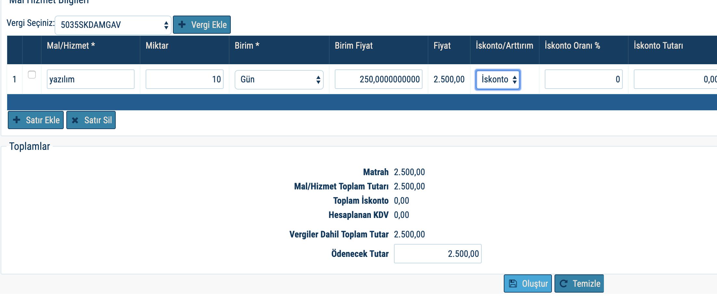
Fatura bilgilerini de bu ekrana girdikten sonra oluştura basıyorsunuz.
Fatura bilgilerini de bu ekrana girdikten sonra oluştura basıyorsunuz.

Slide 16
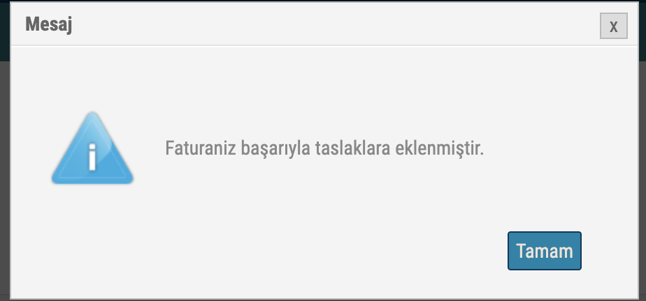
Oluştura bastıktan sonra karşınıza bu pop up geliyor

Slide 17
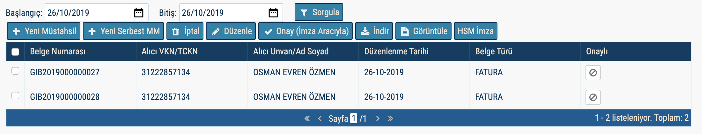
Taslaklar alanında faturalar böyle gözüküyor
Faturayı onaylamak için yukarıdaki seçeneklerden birine
işaretlemek gerekli.Gelir İdaresinin Mali Mühürü ile ek bir maliyet olmadan faturayı onaylayabileceksiniz.
Böyle bir uyarı da var. Demek ki imzalama aracı diye bir şey olacak. Bağlantıya basınca https://ebelge.gib.gov.tr/anasayfa.html sayfasına gidiyor.

Slide 18
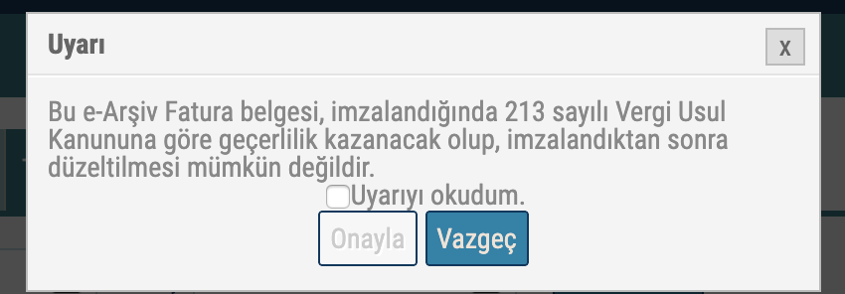
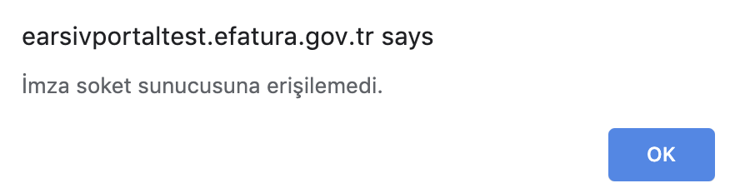

Böyle bir uyarı da var. Demek ki imzalama aracı diye bir şey olacak. Bağlantıya basınca https://ebelge.gib.gov.tr/anasayfa.html sayfasına gidiyor.
Faturayı onaylarken bu şekilde uyarılar çıkıyor.

Slide 19
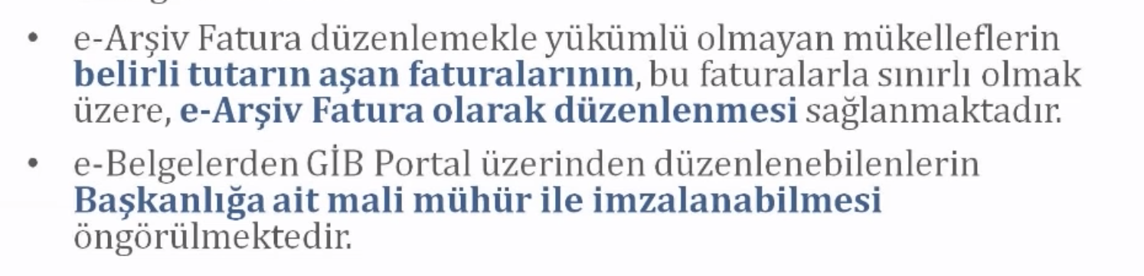
Elektronik imza, mali mühür ihtiyacı olmayacak. Hiç Bir Maliyet Söz konusu olmayacak !

Slide 20
YAKIN ZAMANDA İNTERAKTİF MOBİL İLE FATURALARI CEP TELEFONUNDAN DA FATURALARIN KESİLECEĞİ BİLGİSİNİ ALDIM. GİB MOBİL ÜZERİNDEN FATURANIZI KESEBİLECEKSİNİZ.

Slide 21
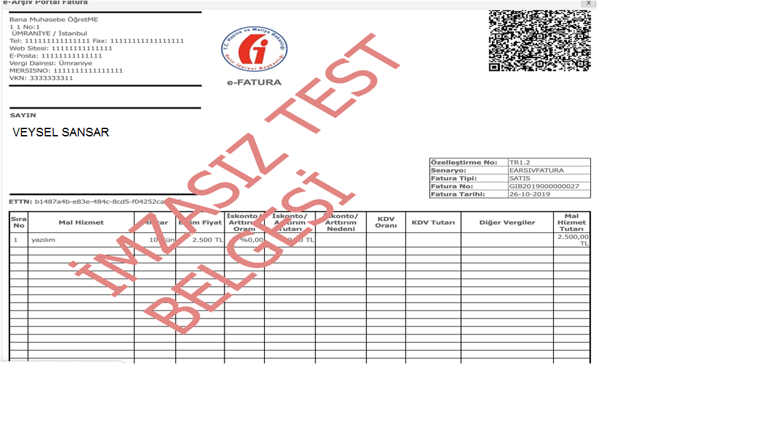
Ve sonunda Görüntüleme butonuna basıyoruz. Faturamız aşağıdadır.

Slide 22
Sonuç olarak; sistemin toparlanması için bir ayımız var, bu süre içinde bu ufak tefek konuların da toparlanacağını düşünüyoruz. Ondan sonra bence 5000 TL altı bile olsa buradan girip fatura kesmek lazım. Çünkü kağıt ortamında kesmeye gerek yok daha hızlı ve rahat. Kaşeydi imzaydı uğraşmanıza gerek kalmıyor ve de ücretsiz :) Daha ne olsun…

Slide 23
SAYGILARIMIZLA
SMMM ASLAN KUŞLUK
SMMM VEYSEL SANSAR
HIZLI BİLİŞİM TEKNOLOJİLERİ A.Ş.
MURAT YILDIRIM
https://www.veyselsansar.com.tr/
https://www.hizliteknoloji.com.tr/

